Slide 1
群焊工艺及焊接标准

Slide 2
一.无铅波峰群焊工艺及调试
二.波峰焊群焊工艺温度曲线
（内容引自IPC-7530）
三.电子组件焊接图片说明与可接受标准
（内容引自IPC-A-610）

Slide 3
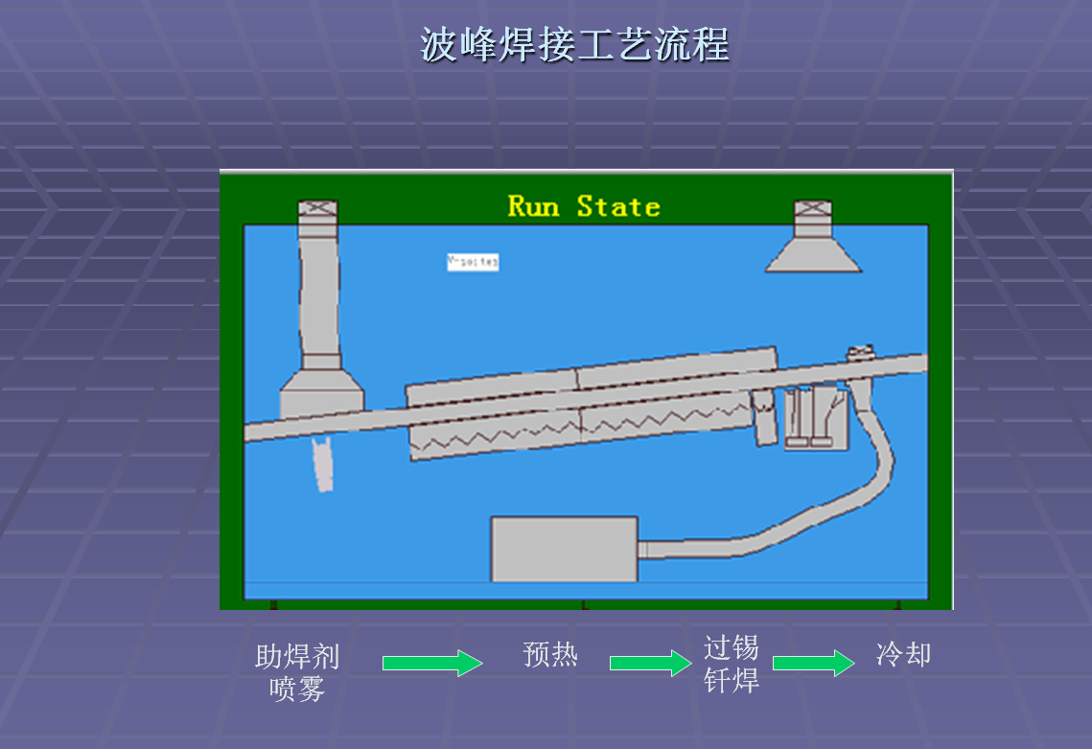
1.波峰焊接工艺流程
一.无铅波峰群焊工艺及调试

Slide 4
2.机 体 水 平
机体水平
机器的水平是整台机器正常工作的基础，机器的前后水平直接决定轨道的水平，虽然可以通过调节轨道丝杆架调平轨道，但可能使轨道角度调节丝杆因前后端受力不均匀而导致轨道升降不同步。在此情况下调节角度，最终导致PCB板浸锡的高度不一致而产生焊接不良。

Slide 5
3.轨 道 水 平
轨道水平
工作中如果轨道不平行，整套机械传动装置装处于倾斜状态，也就是说整套机械运作倾斜。那么由于各处受力不均匀，将使受力大的部位摩擦力变大，从而导致运输产生抖动。严重的将可能使传动轴由于扭力过大而断裂。另一方面由于锡槽需在水平状态下才能保证波峰前后的水平度，这样又将使PCB在过波峰时出现左右吃锡高度不一致的情况。退一步来讲即使在轨道倾斜的状态下能使波峰前后高度与轨道匹配，但锡槽肯定会出现前后端高度不一致，这样锡波在流出喷口以后受重力影响将会在锡波表面出现横流。而运输抖动，波峰的不平稳都是焊接不良产生的根本原因

Slide 6
4.锡槽水平
锡槽水平
锡槽的水平直接影响波峰前后的高度，低的一端波峰高，高的一端波峰较低，同时也会改变锡波的流动方向。机体水平、轨道水平、锡槽水平三者是一个整体，任何一个环节的故障必将影响其它两个环节，最终将影响到整个炉子的焊板品质。对于一些设计简单PCB来讲，以上条件影响可能不大，但对于设计复杂的PCB来讲，任何一个细微的环节都将会影响到整个生产过程。
波峰喷口
波峰不平产生横流
锡槽

Slide 7
5.助焊剂
助焊剂：它是由挥发性有机化合物组成，易于挥发，在焊接时易生成烟雾.
A． 作用：
a. 去氧化物&清洁焊盘；
b. 对表面张力的平衡施加影响，减小接触角，促进焊料漫流；
c. 辅助热传导，浸润待焊金属表面。
B． 类型：
a. 松香型；以松香酸为基体，
b. 免清洗型；固体含量一般不大于5%，不含卤素，助焊性扩展
应大于80%，免清洗的助焊剂大多采用不含卤素的活化剂，
故其活性相对偏弱一些。免清洗助焊剂的预热时间相对要长
一些，预热温度要高一些，这样利于PCB在进入焊料波峰之前
活化剂能充分地活化。
c. 水溶型；组份在水中溶解度大，活性强，助焊性能好，焊后残
留物易溶于水。

Slide 8
5.导轨宽度
导轨的宽度
在一定程度上影响到焊接的品质。当导轨偏窄时将可能导致PCB板向下凹，致使整片PCB浸入波峰时两边吃锡少中间吃锡多，易造成IC或排插桥连产生，严重的会夹伤PCB板边或引起链爪行走时抖动。若轨距过宽，在喷射助焊剂时将造成PCB板颤动，引起PCB板面的元器件晃动而错位（AI插件除外）。另一方面当PCB穿过波峰时，由于PCB处于松弛状态，波峰产生的浮力将会使PCB在波峰表面浮游，当PCB脱离波峰时，表面元件会因为受外力过大产生脱锡不良，引起一系列的品质不良。
正常情况下我们以链爪夹持PCB板以后，PCB板能用手顺利地前后推动且无左右晃动的状态为基准。

Slide 9
6.运输速度
运输速度
一般我们讲运输速度为0-2m/min可调，但考虑到元件的润湿特性以及焊点脱锡时的平稳性，速度不是越快或越慢最好。每一种基板都有一种最佳的焊接条件：适宜的温度活化适量的助焊剂，波峰适宜的浸润以及稳定的脱锡状态，才能获得良好的焊接品质。(过快过慢的速度将造成桥连和虚焊的产生)

Slide 10
7.预热温度
预热温度
焊接工艺里预热条件是焊接品质好坏的前提条件。当助焊剂被均匀的涂覆到PCB板以后，需要提供适当的温度去激发助活剂的活性，此过程将在预热区实现。有铅焊接时预热温度大约维持在85-110℃之间，而无铅免洗的助焊剂由于活性低需在高温下才能激化活性，故其活化温度维持在120℃左右。在能保证温度能达到以上要求以及保持元器件的升温速率（2℃/以内）情况下，此过程所处的时间为1分半钟左右。若超过界限，可能使助焊剂活化不足或焦化失去活性引起焊接不良，产生桥连或虚焊。
另一方面当PCB从低温升入高温时如果升温过快有可能使PCB板面变形弯曲,预热区的缓慢升温可缓减PCB因快速升温产生应力所导致的PCB变形，可有效地避免焊接不良的产生。

Slide 11
8.锡炉温度
预锡炉温度
炉温是整个焊接系统的关键。无铅焊料需在250才能润湿。太低的锡温将导致润湿不良，或引起流动性变差，产生桥连或上锡不良。过高的锡温则导致焊料本身氧化严重，流动性变差，严重地将损伤元器件或PCB表面的铜箔。由于各处的设定温度与PCB板面实测温度存在差异，并且焊接时受元件表面温度的限制，无铅焊接的温度大约设定在260-275℃之间。在此温度下PCB焊点钎接时都可以达到上述的润湿条件

Slide 12
9.焊料波峰的形态
焊料波峰的形态
元件与PCB在焊料中焊接后，脱离波峰时需要波峰提供一个相对稳定，无外界干扰的平衡状态。对于简单的PCB来讲，若没有细间距的设计元件，波峰表面的稳定程度不会对焊接造成不良影响。但对于细间距引脚的元器件来讲，当元件引脚脱离波峰时，受毛细作用影响，焊料被焊盘和引线在“某一相对平衡的点”分离出焊料波，（“某一相对平衡的点“指的是元件脱锡的瞬间，波峰的前流与后流及运输速度是一组平衡力，且波峰表面无扰动及横流状态的存在。）焊料将在毛细功能作用下润湿在待焊面上。我们调节不同的波峰形状本质上就是为了找出这个 “平衡点”来适应不同的客户需求。
大致来讲简单的PCB对波峰要求不会太高，设计复杂的PCB板对波峰提出严格的要求。就高密的混装板来讲，SMT元件要求第一波峰能够提供可焊接2秒钟的梯形高冲击波来对应遮蔽效应；封装体及排插类元件则要求提供可焊接时间在3-5秒钟的“稳定波峰”。每种元件根据自己本身的特性，基本上对焊料波峰也提出了要求，大热容量的封装体和排插适应于平流波，而类似于封装体的小热容易的排插则适应于弧形波

Slide 13
10.传送角度
传送角度
传送角度指的是轨道的倾角,焊接造成的不良常见于桥连。调节角度的根本性质是避免相邻两个焊点在脱锡时同时处于焊料的可能性。一般在生产中出现桥连时可通过调节角度或助焊剂的量或浸锡时间或PCB板的浸锡深度等相关因素。在调节上述几个因素时若只调节某一环节，势必会改变PCB的浸锡时间，在不影响PCB表面清洁度的状态下，尽量将助焊剂的量适当多给，可防止桥连的产生（适宜角度在4-6度之间，目前一些公司大致采用5.5度）

Slide 14
11. PCB吃锡深度
PCB吃锡深度
由于焊料在浸润的过程中有大量的热将被PCB吸收，若焊料在焊接过程中出现温度不足将导致无法透锡或因漫流性减弱造成其它不良，常见于桥连或空焊（助焊剂的高沸物质附在焊盘表面无法挥发），为了获得足够的热量，应根据不同的PCB板将吃锡深度调节好，对应原则大致如下：
单面板为1/3板厚，
双面板为1/2板厚，
多层板为2/3-3/4板厚

Slide 15
二.波峰焊群焊工艺温度曲线
（内容引自IPC-7530）
1 波峰焊温度曲线监控：
波峰焊组装时, 温度曲线应当对以下几个方面进行监控
a.升温：控制升温速率是为了确保印制线路板、元器件和 助焊剂有足够的时间来达到焊接温度而不会下降。
b.峰值温度：测量峰值温度是为了确保元器件不会受到过多的冲击而导致损坏。
c.驻留时间：测量驻留时间是为了确保焊接不会持续过长时间从而导致元器件损伤和助焊剂能力下降。
d.顶部最高温度：监控顶部最高温度是为了确保再流焊时形成的焊点不会回复到液相状态

Slide 16
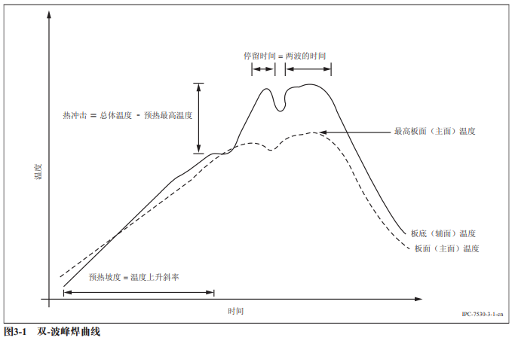
波峰焊曲线图 ：

Slide 17
2.温度曲线记录仪：
温度曲线记录仪可分为三大类：
a.用于产品的温度曲线记录仪(工厂目前使用的方式）
产品温度曲线记录仪主要是用于印制线路板组装的焊接工艺开发
b.用于机台的温度曲线记录仪
机台的温度曲线记录仪主要用于机台性能和设定参数的验证。
c.实时连续显示的温度曲线记录仪/监测系统。
温度曲线记录仪测量的主要参数是温度－时间的历史记录，但也可以测量其他参数例如传送带速度、热流、驻留时间、温区长度和重复性的验证。当产品经过某制程时，以固定的间隔采集温度数据，尽管机台温度曲线记录仪只能采集某制程的特定点如温区边界。

Slide 18
2.温度曲线记录仪：
产品的温度曲线记录仪的目的 :
产品温度曲线记录仪的主要目的是获得使产品适当焊接的最佳机台设定参数。良好的焊接工艺需要加热到适当的温度，同时不能过度加热，损坏组件或敏感元器件。焊接设备的配置和焊料－助焊剂的化学成分进一步加剧了对工艺的限制。开发温度曲线记录仪就是要验证以得到理想的产品时间－温度曲线

Slide 19
2.温度曲线记录仪：
产品的温度曲线记录仪类型 ：
产品温度曲线记录仪可以分为静态和动态两种。静态温度曲线记录仪常常被固定在焊接设备上，而动态温度曲线记录仪则在隔热措施下跟随产品一起通过焊接设备。动态设备通过减少热电偶的长度来简化这个过程，同时也省去了在分析过程完成后将导线重新拉回到机器上的必要性动态设备可以进一步分为：可在一个小液晶屏上显示温度数据的设备，能存储数据并之后可下载到计算机系统的设备和能实时传输数据的设备。一些设备可同时兼具以上两个或多个方式。

Slide 20
2.温度曲线记录仪：
产品的温度曲线记录仪测量参数 ：
产品温度曲线记录仪主要用来测量焊点、元器件及基板的时间－温度历史记录。测量焊点的温度是为了确保焊料良好的润湿以形成良好的焊点。不同的元器件会有不同的热质量和吸热能力，因此测量元器件引线和焊点的温度显得尤为重要。元器件耐受高温及快速加热和/或冷却而不受损的能力不尽相同，因此测量他们的温度是很重要的。基板有关键的热性能，这可能需要在焊接工艺中对其监测

Slide 21
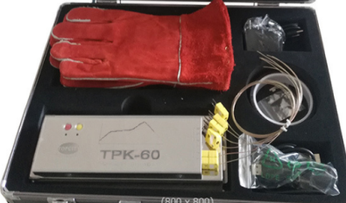
3. 热电偶定义/选择：
热电偶类型 以下是常见的热电偶类型。选择的热电偶必须与使用的温度曲线记录仪的输入要求相匹配。
K型（镍-铬和镍-铝）是最常用的热电偶感温线，它具有较宽的作业范围从200°C 到1250°C，精确度为 ±1.5°C。温度高于250°C时可能存在温度循环滞后，所以对于一些高温无铅制程温度曲线测试，它可能不是最佳选择。这种材料很难焊接，
T型（铜和铜-镍）作业范围从200°C到400°C，具有良好的可焊性，使其易于通过焊接连接。铜臂具有高的热导率，所以越细的线越好。它的精确度为± 0.5°C。(工厂目前使用）
J型（铁和铜-镍）作业范围从210°C到800°C，精确度为±1.5°C。这种材质很难焊接，建议使用附件所提的其他方法。它在潮湿空气中是容易生锈的，这将会缩短其工作寿命。
N 型（镍-14.2% 铬-1.4%硅和镍14.4%硅-0.1%镁）作业范围均为-200°C到1280°C。这种材料很难焊接。它是最稳定的热电偶材料之一，精确度为±1.5°
线长 建议热电偶长度不超过1米或36英寸。长热电偶线可能引入测量误差；热电偶线应该视实际情况尽可能短，这样可以减少噪声和电阻的影响，并防止机械损坏热电偶线

Slide 22
5. 热电偶位置选定：
波峰焊
板面（主面）
测试点选择在代表最高温度的区域内。将确保板面的组件温度不会超过焊料合金的液相线温度。通常这样的区域会是一个焊盘或者安放一个最小元器件的连接盘。在设计测试温度曲线时，建议板面最少选择两个位置。热电偶需要直接置于焊盘或连接盘上
板底（辅面）
测试点选取在板底最高温度区域内，目的在提供足够的热量来确保板面与板底完整的填充。在设计测试温度曲线时，建议板底最少选择两个位置

Slide 23
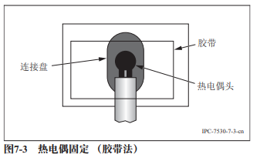
6. 热电偶固定：
适当的附着固定是确保实现精确的温度测量的关键。在进行温度曲线测试时有很多种方法把热电偶固定到组件上。但所使用的方法不能显著影响热
a 高温焊料
b.粘合剂
c.聚酰亚胺胶带
d.铝胶带
e.嵌⼊式热电偶
f.机械附着
常用方法：胶带法

Slide 24
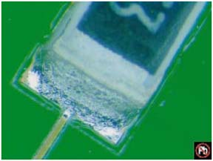
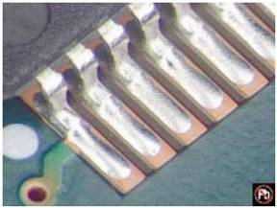
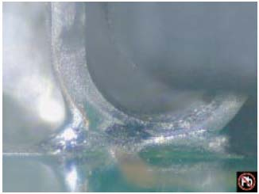
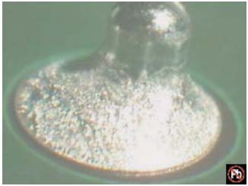
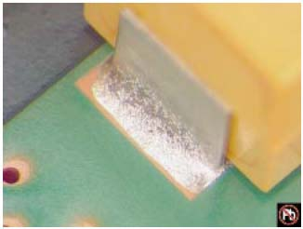
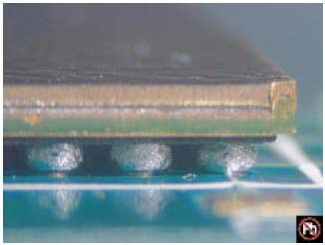
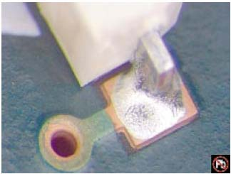
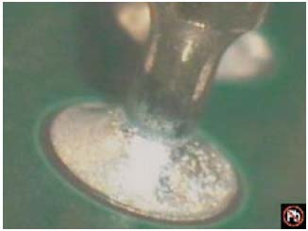
三.电子组件焊接图片说明与可接受标准
（内容引自IPC-A-610）
1.焊接可接受性要求
•焊点表层总体呈现光滑和与焊接部件有良好润湿。
•引脚的轮廓容易分辨。
•焊接部件的焊点有顺畅连接的边缘。
•表层形状呈凹面状。

Slide 25
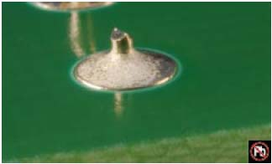
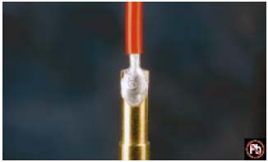
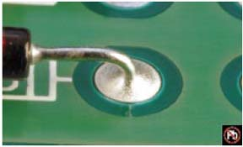
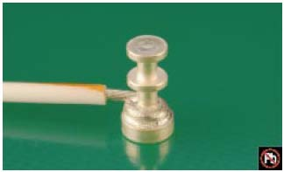
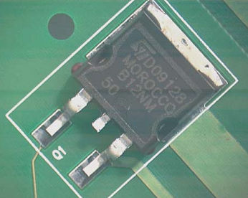
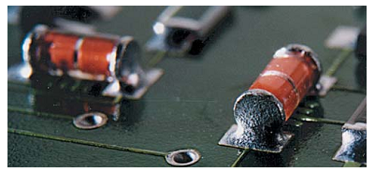
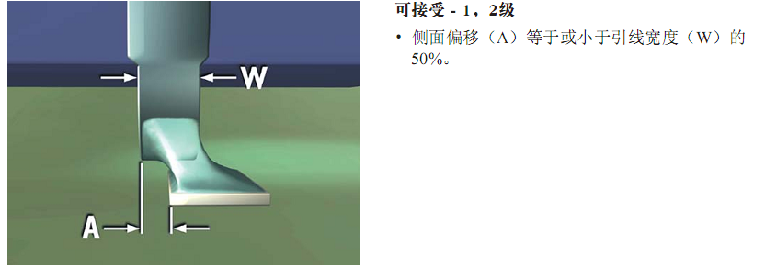
1.焊接可接受性要求

Slide 26
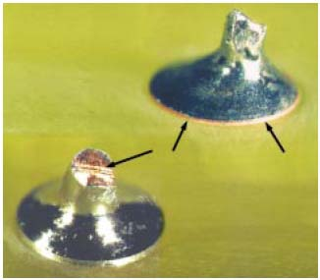
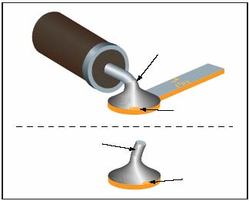
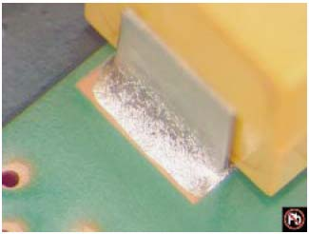
1.焊接可接受性要求
元件引脚、导线或焊盘表面因刮擦或划伤而引起的底层金属暴露情况不可违反IPC-A-610D 7.1.2.3节对引脚的要求和 10.2.9.1节对导线和焊盘的要求。
依原始设计要求，元件引脚，焊盘、导线的边缘，及液体感光阻焊剂的应用可允许底层金属的暴露。有些印制电路板和导线的表面处理拥有特殊的润湿性能，
可能导致局部焊锡润湿。在这情况下，只要焊接的润湿程度是可接受的，底层金属或表面层的的暴露可算正常。
可接受 – 1，2，3级
•底层金属暴露于：
•导线直立的边缘。
•元器件引脚或电线的切口端。
•有机保护剂遮盖的焊盘。
•暴露的表面层不在规定的焊接区域内。

Slide 27
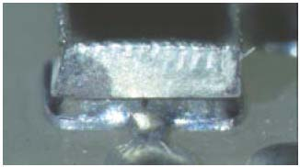
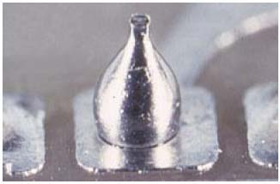
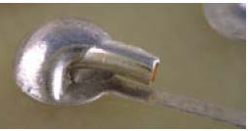
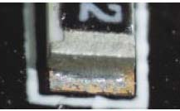
2.焊接异状(不润湿)
需要焊接的引脚或焊盘不润湿。 •焊锡的覆盖率不满足个别种类可焊端的要求

Slide 28
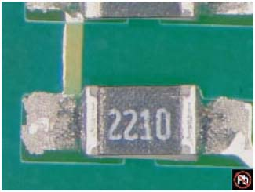
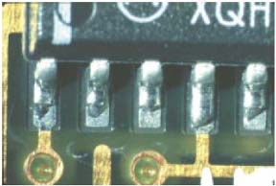
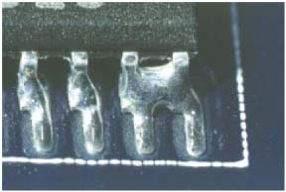
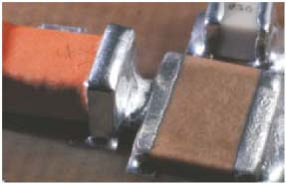
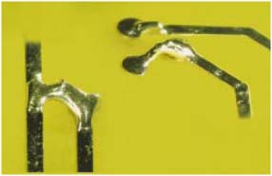
2.焊接异状焊接异状
半润湿导致焊接不满足表面贴装或通孔插装焊接的要求
焊锡膏回流不完全
桥接
桥接
桥接
•焊锡连接不应该连接的导线。
•焊锡在毗邻的不同导线或元件间形成桥接。

Slide 29
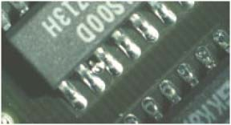
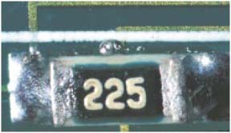
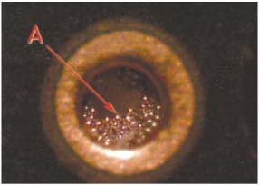
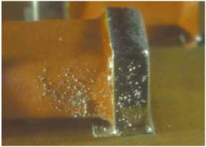
2.焊接异状(焊接过量，锡球)
•焊锡球违反昀小电气间隙。
•焊锡球未固定在免清除的残渣内或覆盖在保形涂敷层下，或未粘附（焊接）于金属表面，

Slide 30
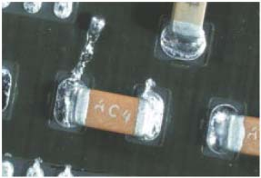
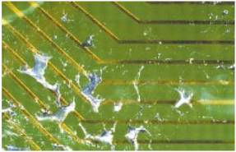
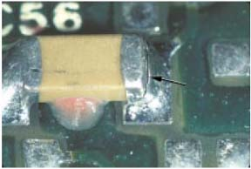
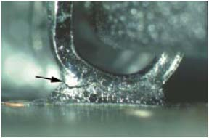
2.焊接异状
焊锡过量 –焊锡网
焊接破裂 - 破裂或有裂缝的焊接

Slide 31
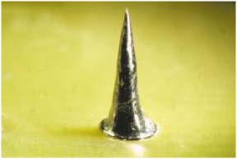
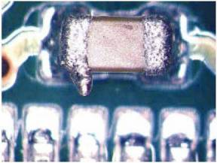
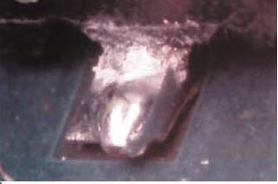
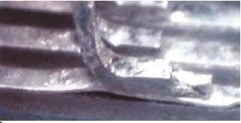
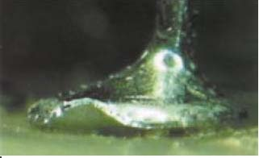
2.焊接异状
焊锡毛刺
违反组装的昀大高度条件或引脚凸出条件。
违反昀小电气间隙（ 1）条件。
焊点跷起
通孔插装焊接的主面上焊点底部与焊盘表面分离。
通孔插装焊接的辅面上焊点底部与焊盘表面分离

Slide 32
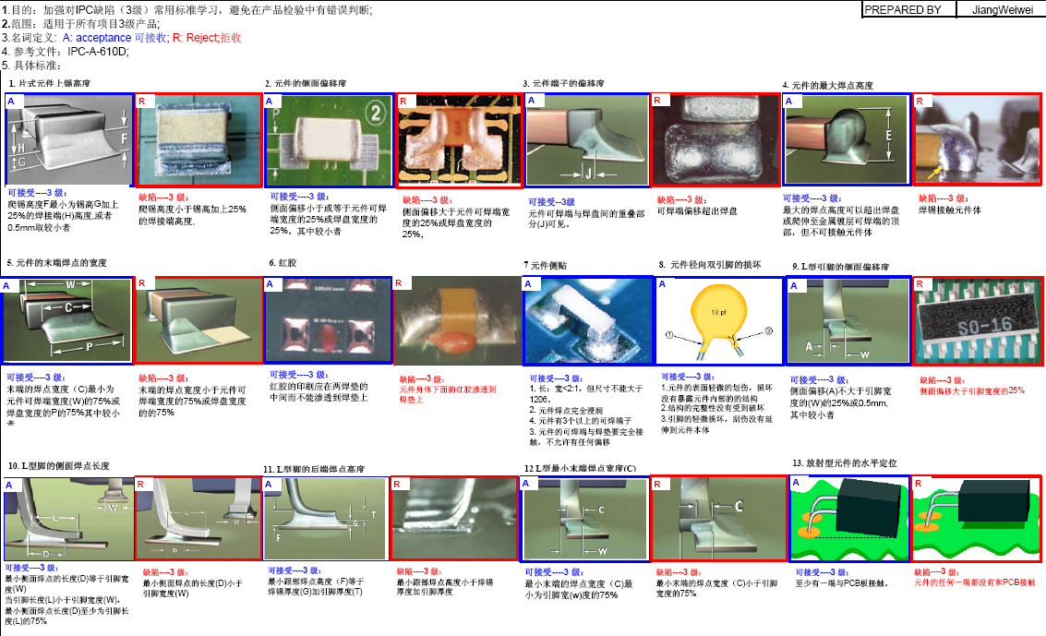
3. IPC-A-610D 常用标准的汇总
范围：适用于所有项目3级产品
名词定义：A:acceptance可接受 R：Reject拒收

Slide 33
3. IPC-A-610D 常用标准的汇总

Slide 34
3. IPC-A-610D 常用标准的汇总

Slide 35
3. IPC-A-610D 常用标准的汇总

Slide 36
3. IPC-A-610D 常用标准的汇总

Slide 37
3. IPC-A-610D 常用标准的汇总

Slide 38
谢谢!

